Slide 1

TC 2018 Fundamentos de redes
Técnicas de codificación
Datos digitales – señales digitales
ITESM Campus Querétaro

Slide 2

Objetivos de esta sesión
Conocer las técnicas de representación de datos digitales en señales digitales, identificar las necesidades de sincronización de las señales digitales e identificar los efectos negativos de señales digitales como NRZ.

Slide 3

Datos digitales, señales digitales
Señal digital: Secuencia de pulsos de tensión discretos y discontinuos
Cada pulso es un elemento de señal
Los datos binarios se transmiten codificando cada bit en los elementos de señal
011010001
Datos digitales
Señales digitales

Slide 4
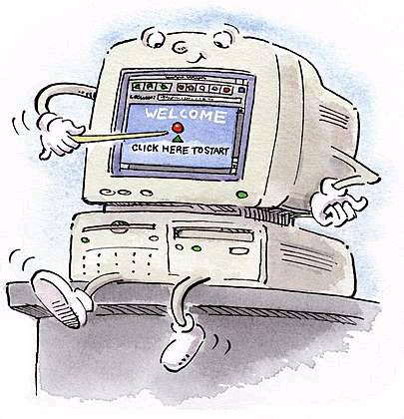
Datos digitales, señales digitales
La codificación (conversión digital a digital) es la representación de la información digital mediante una señal digital.
Ejemplo: Transmisión de datos de una computadora a una impresora
En este tipo de codificación, los unos y ceros binarios generado por una computadora se traducen a una secuencia de pulsos de voltaje que se pueden propagar por un cable.
Codificación digital / digital
011010001
Datos digitales
Señales digitales

Slide 5
Datos digitales, señales digitales
Tipos de codificación digital - digital
Unipolar
Polar
Bipolar
Codificación digital / digital
011010001
Datos digitales
Señales digitales

Slide 6

Unipolar
Unipolar
La codificación unipolar usa únicamente una polaridad.
Amplitud
Ejemplo:
0 1 0 0 1 1 0 0 0 1 1
0 : Valor de cero
1 : Valor positivo (+)
+ v
0
Tiempo
- v

Slide 7
Datos digitales, señales digitales
Unipolar
Ventajas:
Es muy sencilla y su implementación es barata.
Problemas:
Componente DC (Corriente continua)
Ausencia de capacidad de sincronización
Amplitud
0 1 0 0 1 1 0 0 0 1 1
+ v
0
Tiempo
- v

Slide 8
Datos digitales, señales digitales
Componente DC ( Componente de corriente continua )
La amplitud media de una señal con codificación unipolar no es cero y esto crea una componente de corriente continua (frecuencia cero).
Cuando una señal contiene una componente DC, no puede viajar a través
de medios que no pueden gestionar este tipo de componentes.
Amplitud
0 1 0 0 1 1 0 0 0 1 1
+ v
0
Tiempo
- v

Slide 9
Datos digitales, señales digitales
Sincronización
Cuando una señal no varia, el receptor no puede determinar el principio y el final de cada bit.
En la codificación unipolar puede haber problemas de sincronización cuando el flujo de datos contenga series ininterrumpidas de ceros y unos.
Amplitud
0 1 0 0 1 1 0 0 0 1 1
+ v
0
Tiempo
- v

Slide 10
Datos digitales, señales digitales
Polar
La codificación polar usa dos niveles de voltaje (amplitud):
Positivo
Negativo
Gracias al uso de dos niveles se reduce el nivel de voltaje medio de la línea y se alivia el problema de la componente de corriente continua.

Slide 11
Polar
Polar
De las muchas variantes de la codificación polar, examinaremos las siguientes:
NRZ (Non Return to Zero)
NRZ-L (Non Return to Zero - Level / No retorno a nivel Cero)
NRZ-I (Non Return to Zero - Inverted / No retorno a Cero invertida)
RZ (Return to Zero / Con retorno a Cero)
Bifásica
Manchester
Manchester Diferencial
Miller

Slide 12

Polar
En la codificación NRZ, el nivel de la señal es siempre positivo o negativo.
NRZ-L (Non Return to Zero - Level / No retorno a nivel Cero)
El nivel de la señal depende del estado del bit
0 : Valor negativo ( - )
1 : Valor positivo ( + )
o viceversa
Amplitud
0 1 0 0 1 1 1 0
+ v
0
Tiempo
- v

Slide 13
Polar
NRZ-L (Non Return to Zero - Level / No retorno a nivel Cero)
Usos:
0 : Voltaje positivo (+)
1 : Voltaje negativo ( - )
Habitualmente :
Utilizado para interpretar códigos binarios en periféricos.
Utilizado en RS-232.
Amplitud
0 1 0 0 1 1 1 0
Ejemplo:
0 : Valor positivo (+)
1 : Valor negativo (-)
+ v
0
Tiempo
- v

Slide 14
Polar
NRZ-I (Non Return to Zero - Inverted / No retorno a Cero invertida)
Una inversión del nivel de voltaje representa el bit 1
1: Es la transición entre el valor de voltaje positivo y negativo o
viceversa (no los voltajes en sí mismos)
0: Se representa sin ningún cambio
Amplitud
0 1 0 0 1 1 1 0
+ v
La señal se invierte si encuentra un 1
0
- v
Tiempo
Transición porque el bit siguiente es 1

Slide 15
Polar
Transmisiones NRZ
Ventajas:
Es muy sencilla.
Su implementación es fácil y barata.
Amplitud
0 1 0 0 1 1 1 0
+ v
0
Tiempo
- v

Slide 16
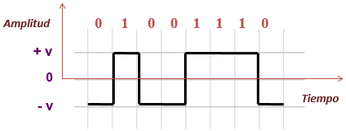
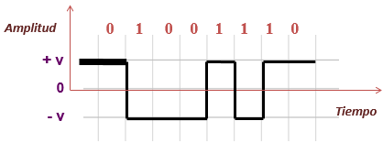
Polar
Transmisiones NRZ
Desventajas:
Cuando una señal no varia, el receptor no puede determinar el principio y el final de cada bit.
Es necesario mantener “sincronizados” al emisor y el receptor.
NRZ-L (No retorno a nivel Cero)
NRZ-I (No retorno a nivel Cero Invertida)

Slide 17
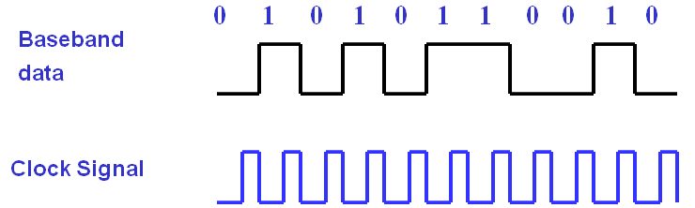
Polar
RZ (Return to Zero / Retorno a Cero)
Cuando los datos contienen series de unos y ceros consecutivos, el receptor puede sufrir pérdidas.
Una forma de asegurar la sincronización es enviar una señal de reloj por un canal distinto, sin embargo, esta solución es cara.

Slide 18
Polar
RZ (Return to Zero / Retorno a Cero)
Una mejor solución es incluir la sincronización dentro de la señal codificada.
Para asegurar la sincronización debe haber un cambio de señal para cada bit. La técnica NRZ-I hace esto para secuencias de unos.
Una solución es la codificación con retorno a cero (RZ), que usa tres valores: positivo, negativo y cero

Slide 19
Polar
RZ (Return to Zero / Retorno a Cero)
A diferencia de NRZ-L, a medio camino en cada periodo del bit la señal vuelve a cero.
1 : Transición del voltaje positivo (+) a 0
O viceversa
0 : Transición del voltaje negativo (-) a 0
Amplitud
0 1 0 0 1 1 1 0
+ v
0
Tiempo
- v

Slide 20
Polar
Bifásica
En la codificación bifásica, la señal cambia en medio del intervalo de bit, pero no vuelve a cero.
En estas codificaciones cada bit se define mediante voltajes positivos y negativos, de tal forma que la componente DC queda eliminada.
Existen dos tipos de codificación bifásica:
Manchester
Manchester Diferencial
Amplitud
0 1 0 0 1 1 1 0
+ v
0
Tiempo
- v

Slide 21
Polar
Manchester
Usa la inversión en mitad de cada intervalo de bit para sincronizar y para representar bits.
Ethernet utiliza esta tecnología para la representación de datos digitales en señales digitales.
1 : Una transición de negativo a positivo
0 : Una transición de positivo a negativo
Amplitud
0 1 0 0 1 1 1 0
Uno es:
+ v
0
Cero es:
Tiempo
- v

Slide 22
Polar
Manchester diferencial
La presencia o ausencia de una transición al principio de cada periodo se usa
para identificar el bit.
La inversión en la mitad del periodo del bit se usa para sincronización
1 : Una ausencia de transición en la primera mitad del periodo del bit
0 : Una transición completa en la primera mitad del periodo del bit
Amplitud
0 1 0 0 1 1 1 0
+ v
0
Tiempo
- v
La presencia de una transición al principio del bit cero

Slide 23
Polar
Manchester diferencial ( + )
Amplitud
0 1 0 0 1 1 1 0
+ v
0
Tiempo
- v
La presencia de una transición al principio del bit cero
Usos:
Se usa en transmisión en redes LAN en anillo, en las que se usa par trenzado blindado.

Slide 24
Polar
Manchester diferencial ( - )
Amplitud
0 1 0 0 1 1 1 0
+ v
0
Tiempo
- v
La presencia de una transición al principio del bit cero

Slide 25
Polar
Las técnicas bifásicas resuelven muchas de las desventajas de las técnicas RZC.
Manchester y Manchester diferencial, son comúnmente utilizadas en las redes locales.
Todas las técnicas bifásicas requieren de al menos una transición por bit.
Ventajas de las técnicas bifásicas:
Sincronización : Debido a que existe una transición predeterminada en cada bit el receptor puede sincronizarse en esa transición.
No dc : Debido a la transición a la mitad de cada bit, las técnicas de codificación bifásicas no tienen componente dc.
Detección de Errores : La ausencia de una transición esperada puede ser utilizada para detectar errores.

Slide 26
Polar
Miller
En esta técnica el 1 y el 0 lógico se representan por:
1 : Una transición a la mitad del periodo de un bit (en cualquier dirección)
Una transición al final del periodo del bit si el próximo bit es un 0
La ausencia de transición si el próximo bit es un 1
0 :
Amplitud
0 1 0 0 1 1 1 0
+ v
Miller (+)
0
Tiempo
- v
0: Transición al final del periodo si el próximo bit es 0
0: Ausencia de transición si el próximo bit es 1

Slide 27
Polar
Miller ( - )
Usos:
Se emplea especialmente en transmisiones donde se utiliza cable de cobre.
1: Transición a la mitad del periodo de un bit en cualquier dirección
Amplitud
0 1 0 0 1 1 1 0
+ v
0
Tiempo
- v
0: Transición al final del periodo si el próximo bit es 0
0: Ausencia de transición si el próximo bit es 1

Slide 28
Bipolar
Bipolar
La codificación bipolar usa tres niveles de voltaje:
Positivo
Negativo
Cero
Usos:
Se usa en sistemas de transmisión T1 (1.544 Mbps)
Se utiliza en la red digital de servicios integrados (ISDN).
Amplitud
0 1 0 0 1 1 1 0
+ v
0
Tiempo
- v

Slide 29
Bipolar
Bipolar con inversión de marca alternada (AMI)
AMI significa la inversión a 1 alterno
0 : Voltaje 0 (valor neutral)
1 : Se representan alternando valores de voltaje positivos y
negativos
Amplitud
0 1 0 0 1 1 1 0
+ v
0
Tiempo
- v

Slide 30
Bipolar
Bipolar AMI positiva (+)
Amplitud
0 1 0 0 1 1 1 0
+ v
0
Tiempo
- v
Primer bit 1 positivo
Los unos se representan alternando voltajes positivos y negativos.
Si el primer bit 1 se representa con una amplitud positiva, el segundo se representará con una amplitud negativa, el tercero con una amplitud positiva, etc.

Slide 31
Bipolar
Bipolar AMI negativa (-)
Amplitud
0 1 0 0 1 1 1 0
+ v
0
Tiempo
- v
Primer bit 1 negativo
Si el primer bit 1 se representa con una amplitud negativa, el segundo se representará con una amplitud positiva, el tercero con una amplitud negativa, etc.

